Slide 1
Digi school DEUTSCH
2020-1-SK01-KA226-SCH-094350

Slide 2
THEMA: MENSCH UND REISEN
SPRACHNIVEAU: A2
ALTER: 17 JAHRE
2020-1-SK01-KA226-SCH-094350
‹#›

Slide 3
INHALT
01
Mein schönster Urlaub
02
Alles vergessen!
03
Die bekanntesten Sehenswürdigkeiten
2020-1-SK01-KA226-SCH-094350
‹#›

Slide 4
Mein schönster Urlaub
1
2020-1-SK01-KA226-SCH-094350
‹#›

Slide 5
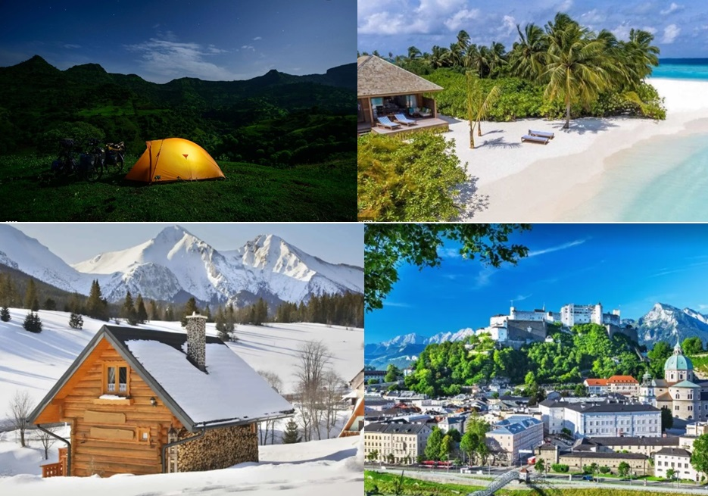
WAS WOLLTEST DU HIER MACHEN?
Arbeit mit dem Bild
2020-1-SK01-KA226-SCH-094350
‹#›

Slide 6
Alles vergessen!
2
2020-1-SK01-KA226-SCH-094350
‹#›

Slide 7
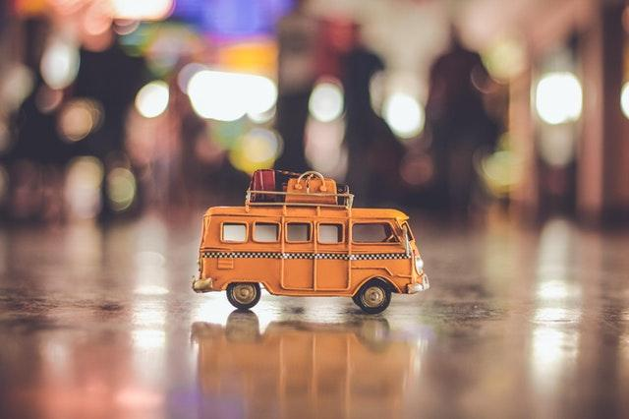
Was darf man nicht vergessen und warum?
Wir fahren in den Urlaub
2020-1-SK01-KA226-SCH-094350
‹#›

Slide 8
Die bekanntesten Sehenswürdigkeiten
3
2020-1-SK01-KA226-SCH-094350
‹#›

Slide 9
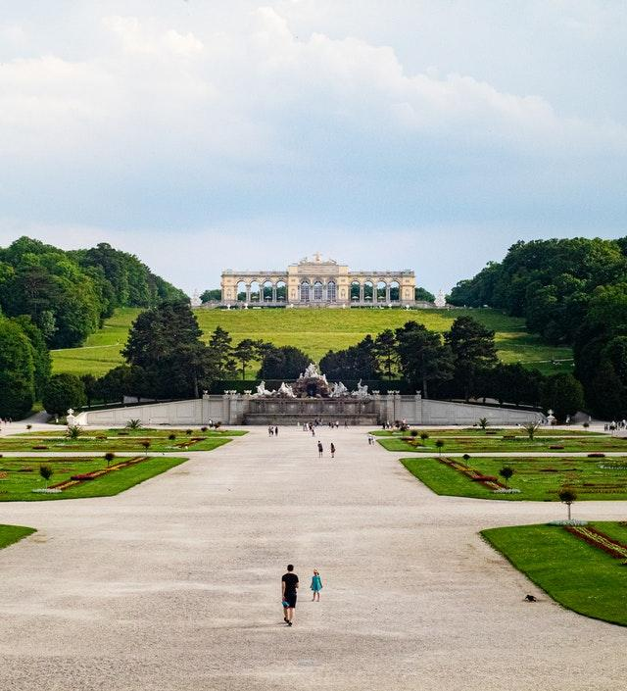
Was finden die Touristen am interessantesten?
Die Sehenswürdigkeiten
2020-1-SK01-KA226-SCH-094350
‹#›

Slide 10
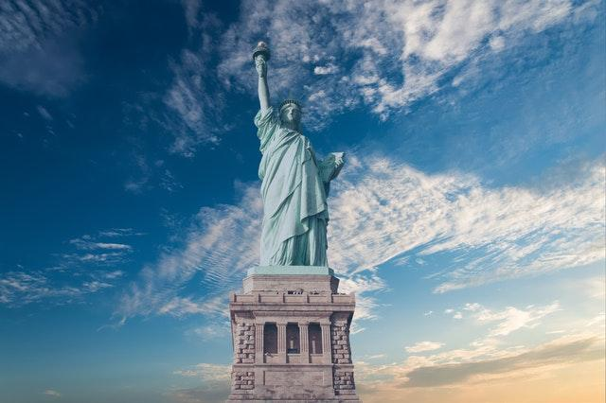
Was würdest du gerne besuchen und warum?
10 Sehenswürdigkeiten der Welt
2020-1-SK01-KA226-SCH-094350
‹#›

Slide 11
R E S O U R C E S
https://learningapps.org/
https://www.youtube.com/watch?v=P9vFDFTq_kc
https://de.wikipedia.org/
https://kahoot.com/
https://www.pexels.com/
2020-1-SK01-KA226-SCH-094350
‹#›

Slide 12
EN The European Commission's support for the production of this publication does not constitute an endorsement of the contents, which reflect the views only of the authors, and the Commission cannot be held responsible for any use which may be made of the information contained therein.
SK Podpora Európskej komisie na výrobu tejto publikácie nepredstavuje súhlas s obsahom, ktorý odráža len názory autorov, a Komisia nemôže byť zodpovedná za prípadné použitie informácií, ktoré sú v nej obsiahnuté.
2020-1-SK01-KA226-SCH-094350
‹#›

